Slide 1
מערכת שידורים לאומית

Slide 2
מניעת אובדן מזון
בריאות ז'-יב'
שם המורה: דורית פנו עיני

Slide 3
מה נלמד היום
מהו אובדן מזון?
כיצד ניתן להפחית אובדן מזון?
socrative.com/login/student
ROOM NAME :FOOD20
Notes:
יש להוריד מחנות האפליקציות את סלב

Slide 4
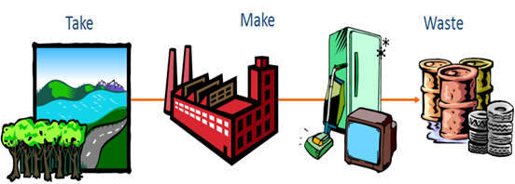
אובדן מזון
אובדן מזון מתייחס אל מזון אשר היה מיועד למאכל אדם ומסיבות שונות התקלקל או בוזבז ולא נאכל על ידי האדם.
.
Notes:
אובדן מזון מתרחש בכל שלבי אספקת המזון, החל משלבי הייצור, האחסון, האריזה והעיבוד, ועד לשלבי הקמעונאות והצריכה.
היום נכיר את כל שלבי איבוד המזון ונתמקד בהפחתה שלו כצרכנים במשק הביתי שלנו

Slide 5
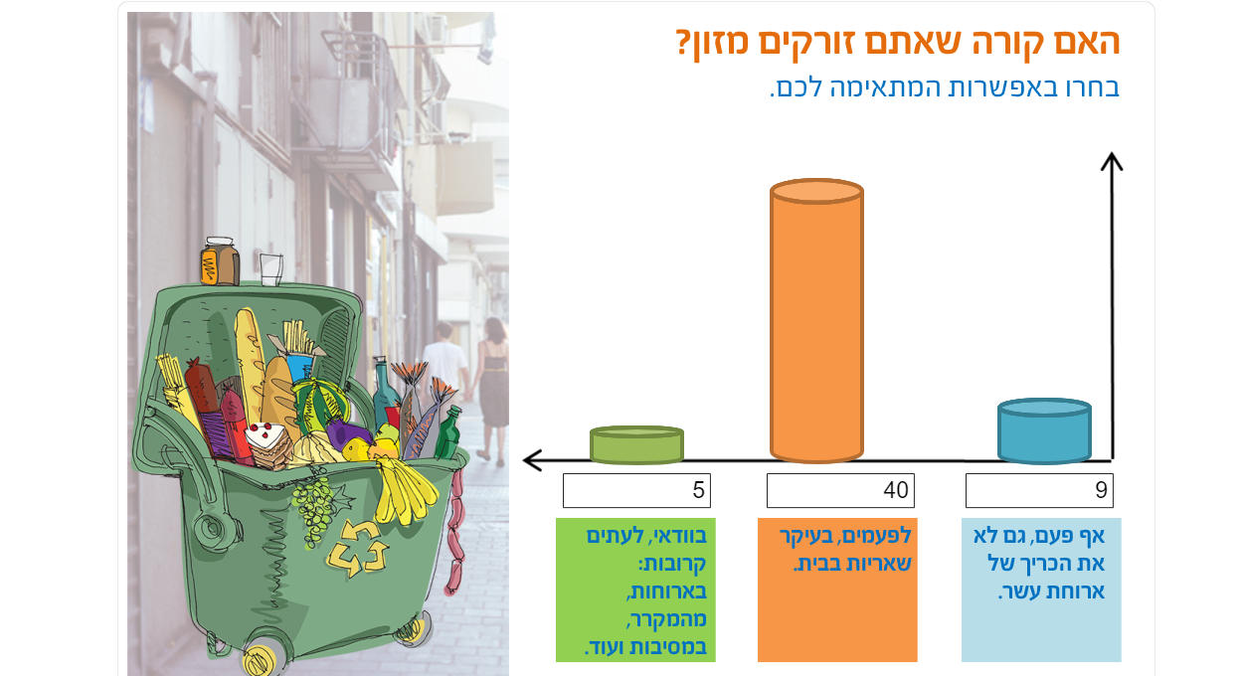
שאלת סקר אצל תלמידים בחטיבת זלמן ארן ראשל"צ
מתוך אובדן מזון בעולם ובישראל מט"ח

Slide 6
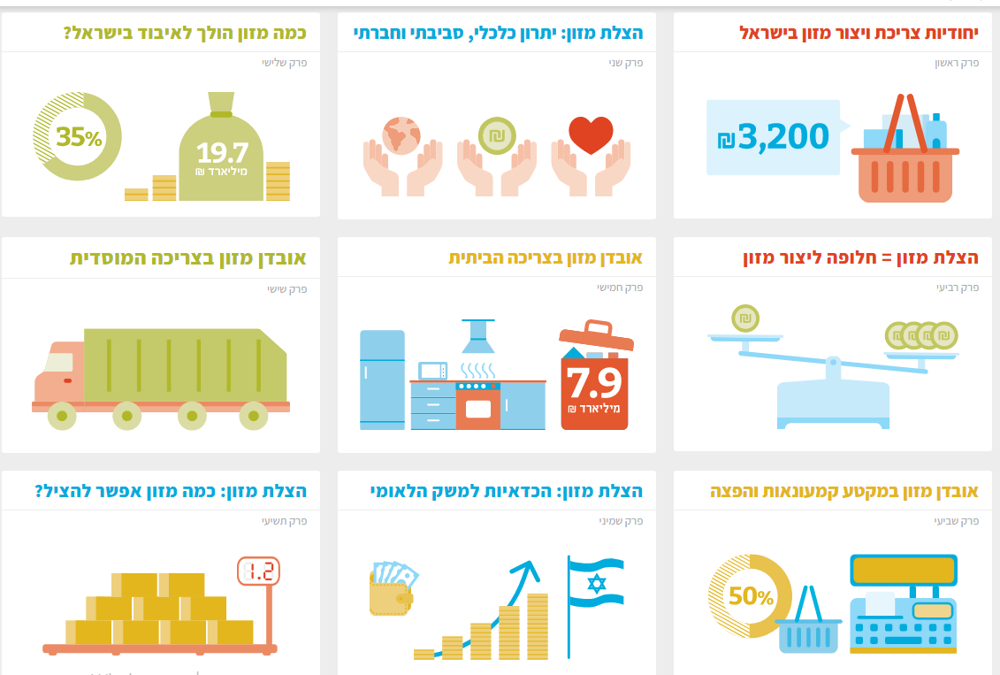
דו"ח אובדן מזון והצלת מזון בישראל
מתוך דוח לקט ישראל 2018

Slide 7
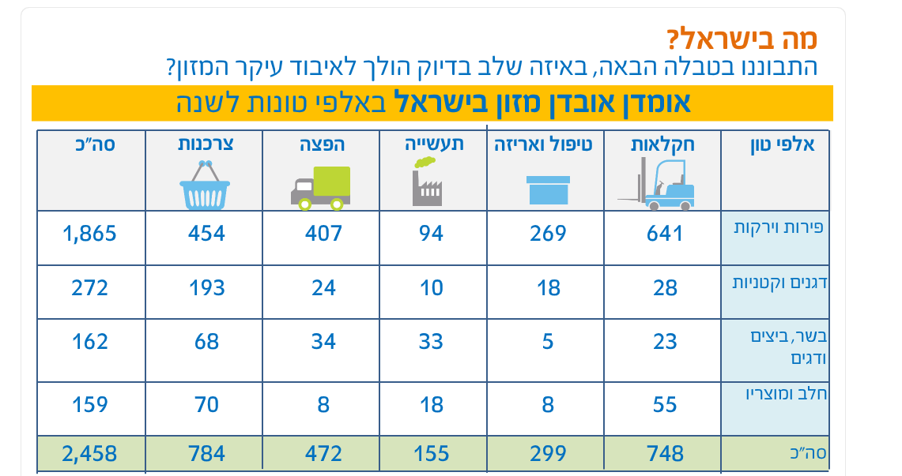
אומדן אובדן מזון בישראל
Notes:
לאחר ההפסקה חזרה לנתונים של ישראל עם דגש על אובדן המזון בשלב הצרכנות הביתית

Slide 8
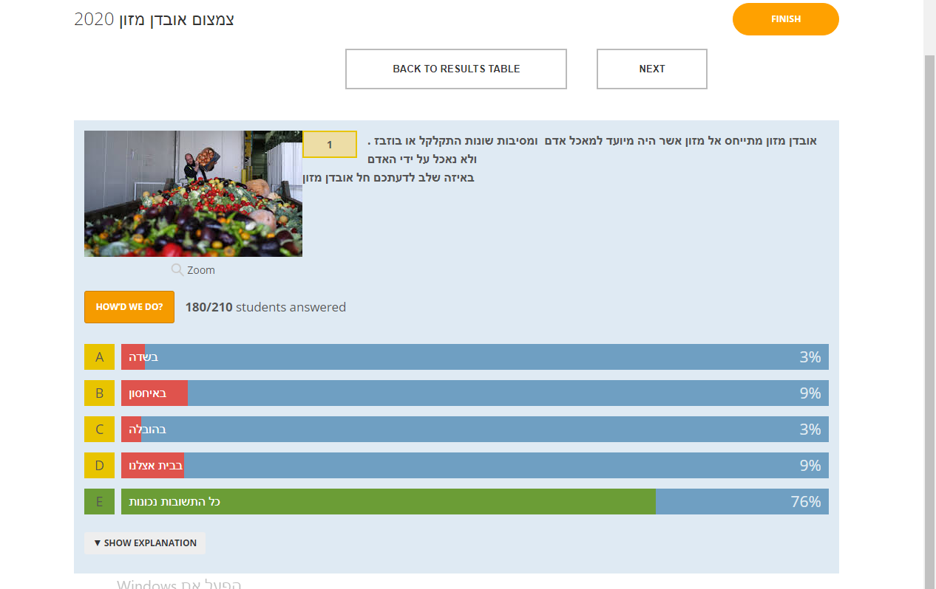

Slide 9
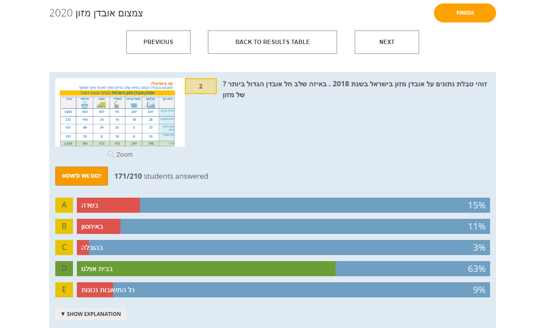

Slide 10
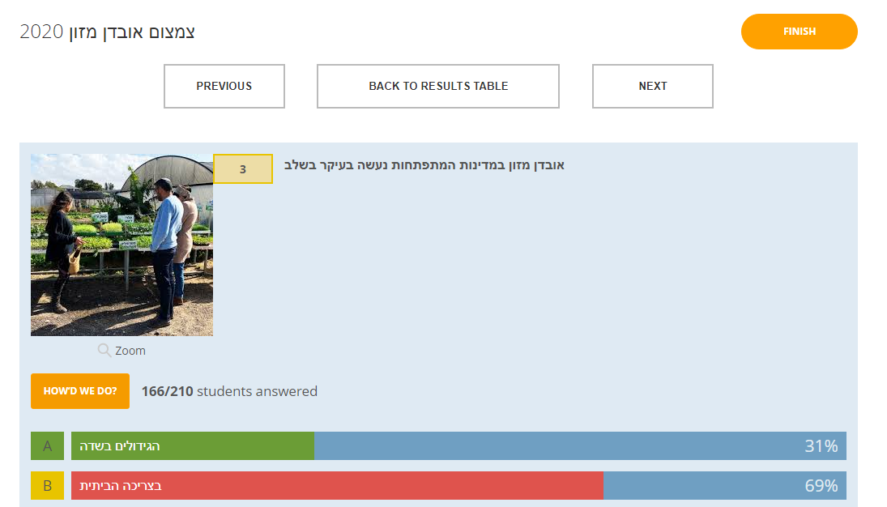

Slide 11
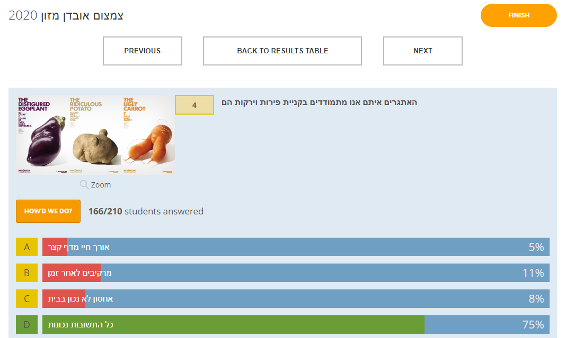

Slide 12
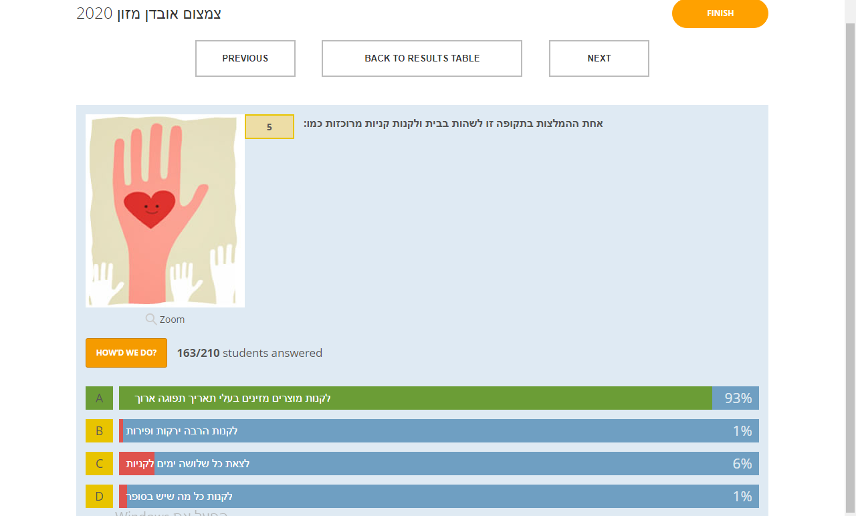

Slide 13
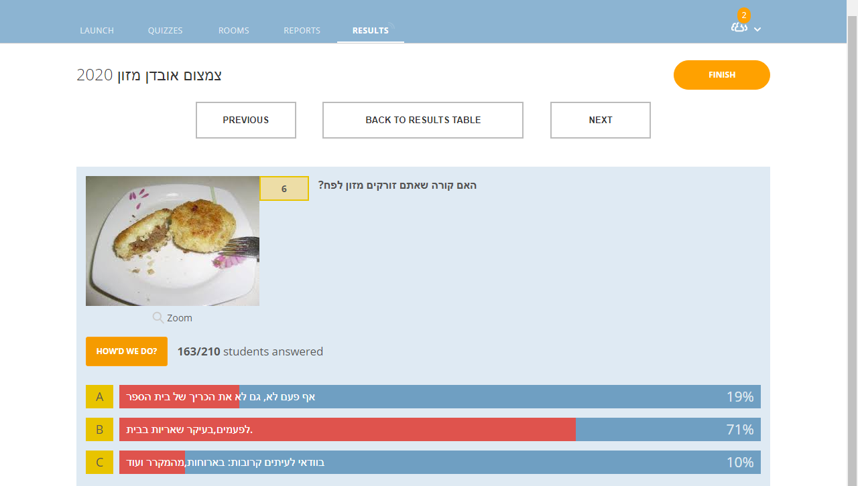

Slide 14
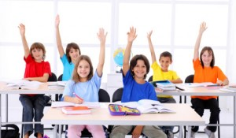
מה אתם מציעים?

Slide 15
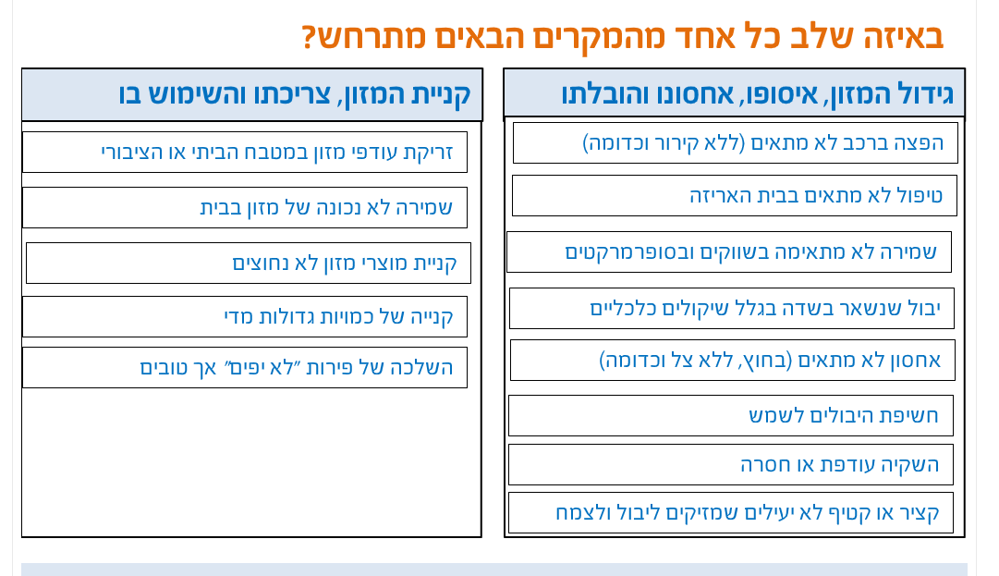
סיבות לאובדן מזון לאורך כל התהליך
מתוך אובדן מזון בעולם ובישראל מט"ח

Slide 16
Notes:
קוריאה ב2014 נחשבה כמדינה המאבדת 98% מהמזון אותו צרכה במשק הביתי, לאחר התערבות הממשלה באמצעי אכיפה שונים ירדה כמות אובדן המזון ל5% בלבד ב2019.

Slide 17
בזמן ההפסקה ניתן ללמוד על הנושא
socrative.com/login/student
ROOM NAME :FOOD20
Notes:
יש להוריד מחנות האפליקציות את סלב

Slide 18
המלצות להפחתת אובדן המזון במשקי הבית בישראל
תיכנון קנייה מבוקרת מתאימה מראש
בדיקת תאריכי התפוגה של המוצרים בזמן הקניה
אחסון נכון של פירות וירקות
עידוד המשפחה לאכול פירות וירקות
אין לזרוק פירות וירקות "לא יפים"
בישול מבוקר והגשה נכונה
למידה ושימוש נכון בשאריות מזון
Notes:
ישראל לצערי נחשבת כמדינה מובילה במדינות המערביות באובדן מזון ודווקא בזמן בו נידרש שיקול דעת מחושב נלמד כיצד אנחנו יכולים להפחית את אובדן המזון במשק הביתי.

Slide 19
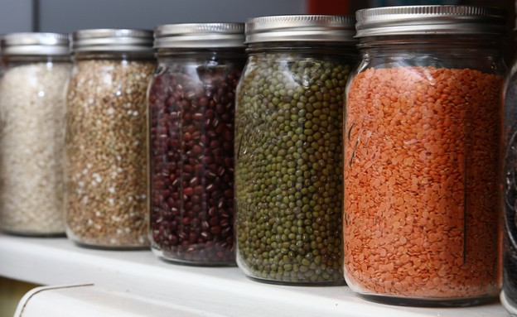
תיכנון קנייה מבוקרת מתאימה מראש
Notes:
יש להתחשב במס' בני הבית שיהיו נוכחים באותו שבוע ילד שיצא לטיול, שירות צבאי, אכילה מחוץ לבית. יש להתחשב בנתונים ולהיערך בהתאם על מנת שמזון לא יושלך לפח. אנו חיים בחברת שפע מה שנותן את ההרגשה שניתן לקנות יותר הכי הרבה נזרוק.

Slide 20
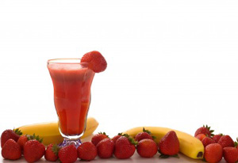
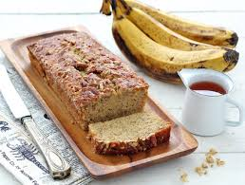
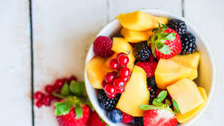
בדיקה קפדנית של תאריכי תפוגה במוצרים
Notes:
גם כאן יש לבדוק האם תאריכי התפוגה מתאימים לנו כמשפחה? לעיתים אנו מוצאים פריטים בבית שעל פי התאריך פג התוקף.אך אם המוצרים היו בהקפאה? או שנסמוך על החושים שלנו ולא להשליכם לפח

Slide 21
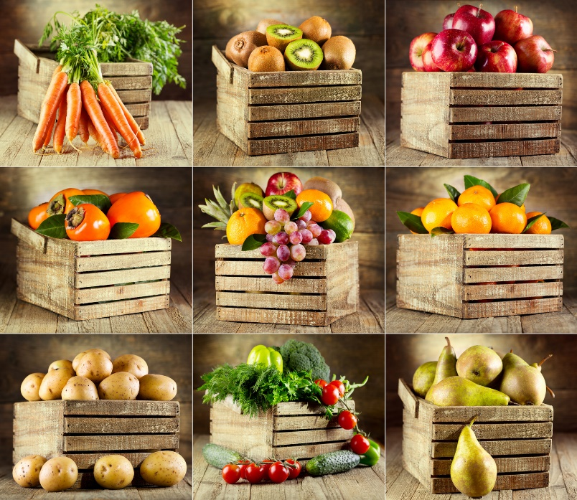
אחסון נכון של פירות וירקות
מתוך אתר משרד החקלאות
https://keepthemfresh.com/
Notes:
פירות וירקות הינם מוצרים בעלי חיי מדף קצרים יש להתחשב בכך ולא לקנות לתקופה ארוכה
לכל פרי וירק יש המלצת איחסון יש להכירם ולאחסנם בהתאם.לכן יש גם לעודד בני משפחה לאכול פירות וירקות בריא מאוד אך עם תאריך תפוגה קצר. פירות רגישים כמו תותים,גויאבה ניתן לחתוף ולהקפיא למילשייק יוגורט. בננות בשלות ניתן לאפות איתן עוגה בריאה ללא סוכר. לא זורקים פירות וירקות!

Slide 22
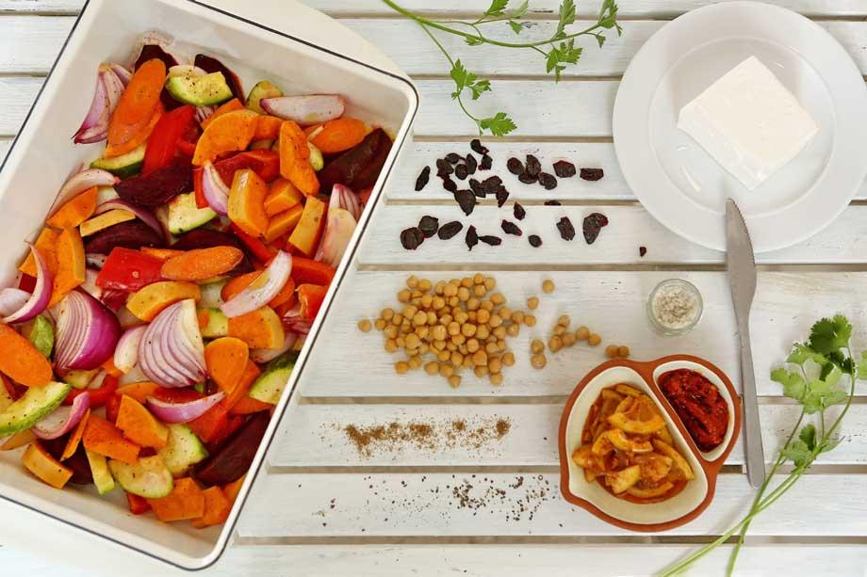
עידוד בני המשפחה לאכול יותר פירות וירקות
מתוך אתר אפשרי בריא

Slide 23
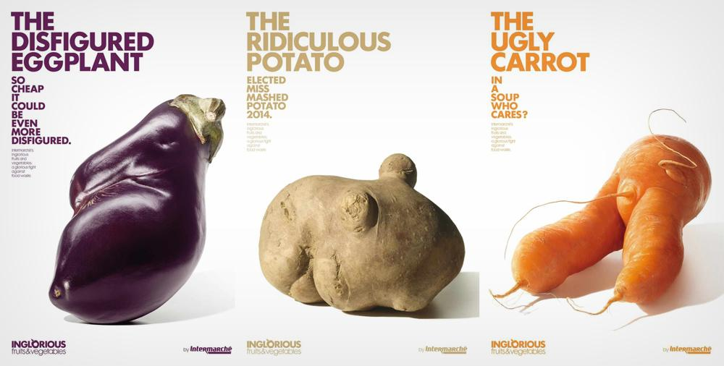
לאכול גם פירות וירקות מעוותים או פגומים
Notes:
הכרזה הזו מ2015 בתחרות הכרזות שנערכה בפריז הקוראת לא לזרוק פירוק וירקות לא יפים הביאה לטרנד של משפחות לקנות פירות וירקות פחות יפים.

Slide 24
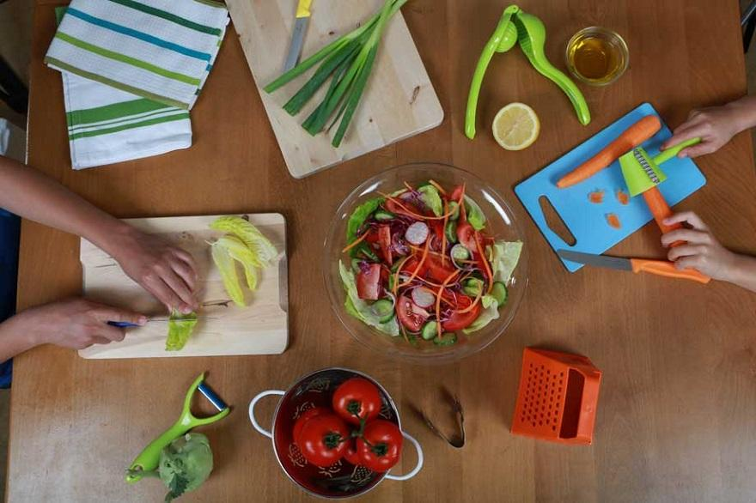
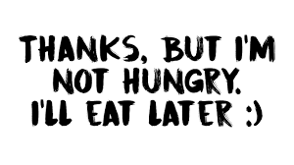
בישול מבוקר והגשה נכונה
מתוך אתר אפשרי בריא
Notes:
צמצום כמות המזון המוגשת בארוחה,רוצים עוד יקחו. וכן להשאיר צלחת ריקה יש כרגע טרנד נוראי בעיני על מנת לשמור על הגיזרה יש להעמיס צלחת ולאכול חצי ממנה והחצי יאכל הפח….למה? אל תשחית, לא לזרוק!

Slide 25
למידת בישול של שאריות מזון
מתוך אתר מתכונים משאריות אוכל
Notes:
מיומנות הניתנת ללמידה הייתה קיימת אצל הסבתות שלנו ונעלמה עם הזמן כשהשפע הגיע כדאי לחזור למתכונים שיש האומרים שהם אפילו טעימים יותר.

Slide 26
Notes:
ישנם הרבה אירגונים העוסקים בהפחתת איבוד מזון הגדול שבהם הינו לקט מזון המחפש מתנדבים מדי שנה והנה סירטון קצר המסביר את פעילותו בשטח

Slide 28
המלצות להפחתת אובדן המזון במשקי הבית בישראל
לסיכום:
תיכנון קנייה מבוקרת מתאימה מראש
בדיקת תאריכי התפוגה של המוצרים בזמן הקניה
אחסון נכון של פירות וירקות
עידוד המשפחה לאכול פירות וירקות
אין לזרוק פירות וירקות "לא יפים"
בישול מבוקר והגשה נכונה
למידה ושימוש נכון בשאריות מזון
Notes:
ישראל לצערי נחשבת כמדינה מובילה במדינות המערביות באובדן מזון ודווקא בזמן בו נידרש שיקול דעת מחושב נלמד כיצד אנחנו יכולים להפחית את אובדן המזון במשק הביתי.

Slide 29
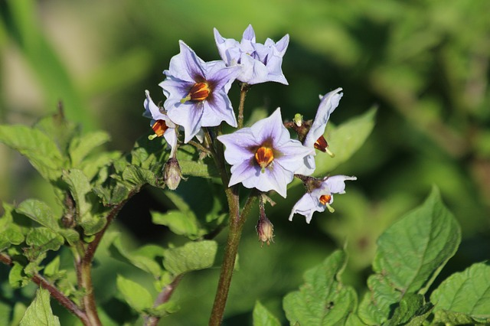
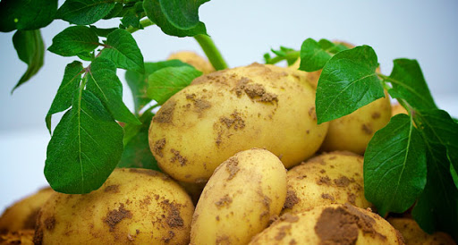
ואם בכל זאת גדלו מס' ניצנים על התפוח האדמה….

Slide 31
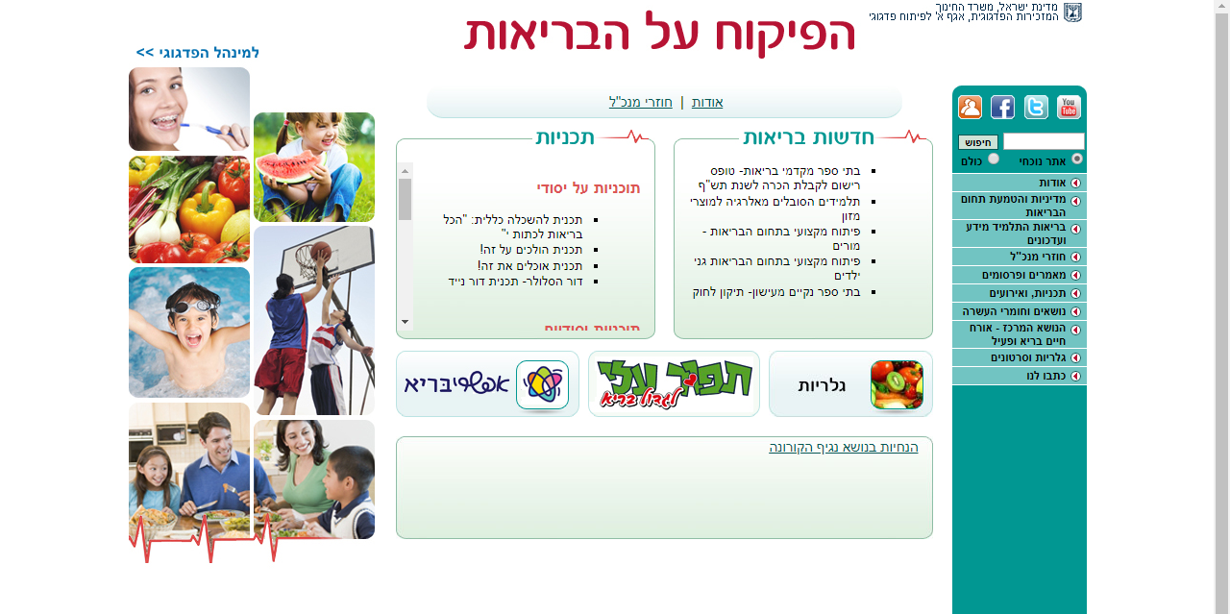
כיתבו לנו

Slide 32
השימוש ביצירות במהלך שידור זה נעשה לפי סעיף 27א לחוק זכות יוצרים, תשס"ח-2007. אם הינך בעל הזכויות באחת היצירות, באפשרותך לבקש מאיתנו לחדול מהשימוש ביצירה, זאת באמצעות פנייה לדוא"ל rights@education.gov.il

